Slide 1
槓桿 ETF 投資法
回測實證 00631L 槓桿投資策略
數位科技處 – 數位科技發展組
2026.06.29
Notes:
大家好，今天要分享的主題是「槓桿 ETF 投資法」。
這邊以 00631L，也就是元大台灣 50 正 2，作為主要研究標的，透過回測槓桿 ETF 的長期配置策略。
重點不是討論槓桿 ETF 的短線操作，而是想看看它是否能透過合理配置與再平衡，成為長期投資的一種工具。

Slide 2
什麼是槓桿 ETF？
ETF 可依追蹤方式分成三種常見型態：
槓桿 ETF 透過期貨、交換契約等工具建立倍數曝險。
2 倍槓桿 ETF 的目標是標的指數單日報酬的約 2 倍。
使用一半資金買進 2 倍槓桿 ETF，可建立約 100％ 的市場曝險。
類型 | 代表 ETF | 追蹤目標 | 指數上漲 1％ | 指數下跌 1%
原型 ETF | 元大台灣50（0050） | 台灣 50 指數 | 約 +1％ | 約 -1％
槓桿型 ETF | 元大台灣50正2（00631L） | 台灣 50 指數單日正向 2 倍 | 約 +2％ | 約 -2％
反向型 ETF | 元大台灣50反1（00632R） | 台灣 50 指數單日反向 1 倍 | 約 -1％ | 約 +1％
Notes:
首先先說明什麼是槓桿 ETF。
ETF 依照追蹤方式，大致可以分成三種常見型態。
第一種是原型 ETF，例如 0050，主要追蹤台灣 50 指數。指數上漲或下跌 1％，0050 大致也會同方向變動 1％。
第二種是槓桿型 ETF，例如 00631L，目標是追蹤台灣 50 指數單日正向 2 倍報酬。也就是指數單日上漲 1％時，00631L 的目標約上漲 2％；反之亦然。
第三種是反向型 ETF，例如 00632R，漲跌方向則與追蹤指數相反。
槓桿 ETF 通常透過期貨、交換契約等工具建立倍數曝險。這裡要注意的是，它追蹤的是「單日」倍數報酬，不代表長期報酬一定會等於指數的 2 倍。
不過從資產配置角度來看，槓桿 ETF 的重點在於：可以用較少本金建立接近相同的市場曝險。例如用一半資金買進 2 倍 ETF，理論上就能建立約 100％ 的市場曝險。

Slide 3
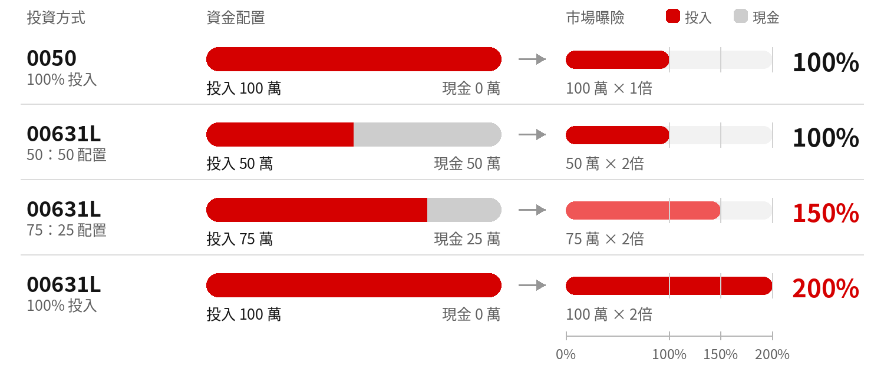
曝險比例與資金配置
曝險比例代表資金承受市場風險的程度。以 100 萬元資金為例：
0050 全額投入與 00631L 的 50:50 配置，初始市場曝險皆約為 100%。
Notes:
接下來看曝險比例與資金配置。
曝險比例可以理解為資金承受市場風險的程度。
以 100 萬元為例，如果全數買進 0050，因為 0050 是原形 ETF，所以市場曝險約為 100 萬元，也就是 100％。
如果只拿 50 萬元買進 00631L，因為它是 2 倍槓桿 ETF，所以同樣可以建立約 100 萬元的市場曝險，剩下 50 萬元則保留為現金。
因此，0050 全額投入與 00631L 的 50:50 配置，雖然投入市場的本金不同，但初始市場曝險都接近 100％。
如果投入 00631L 的資金愈多，就可以建立愈大的市場曝險部位，例如將全數資金買入 00631L，就可以建立 200％ 的市場曝險。

Slide 4
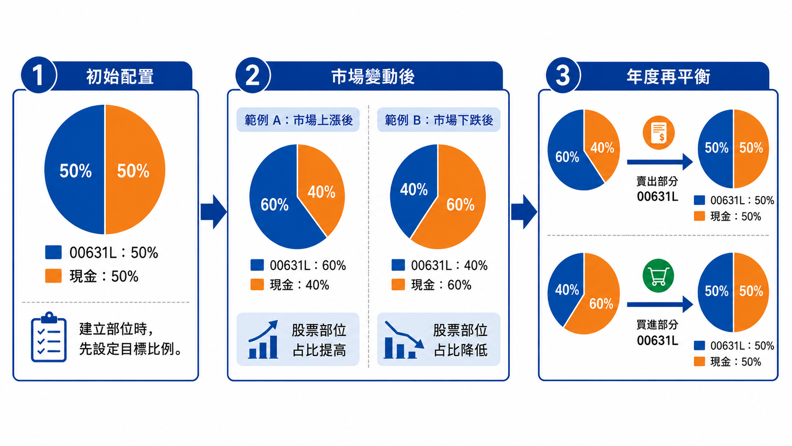
年度再平衡策略
年度再平衡是指每年固定一次，將投資組合調回原本設定的比例。
以 00631L 的 50:50 配置法為例，每年再平衡一次，讓投資組合維持接近 100％ 的市場曝險。
Notes:
年度再平衡是指每年固定一次，把投資組合調回原本設定的比例。
以 00631L 的 50:50 配置為例，一開始是 50％ 投入 00631L，50％ 保留現金。
如果市場上漲，00631L 部位會變大，投資組合的曝險也會提高；如果市場下跌，00631L 部位會變小，曝險則會下降。
年度再平衡的目的，就是每年把配置調回 50:50，讓投資組合維持接近 100％ 的市場曝險。
換句話說，再平衡不是預測市場，而是用固定紀律控制風險。

Slide 5
回測設定
比較三種約 100% 初始市場曝險的長期配置策略：
設定與限制：
期間：2014 年 10 月 31 日至 2026 年 6 月 26 日
資料：使用還原股價，納入配息與分割調整
未納入：手續費、交易稅、滑價等
策略 | 配置方式
0050（100% 曝險） | 100 萬元全數買進 0050，建立 100% 市場曝險
00631L（50:50 配置法） | 50 萬元買進 00631L，50 萬元保留現金，建立接近 100% 初始曝險
00631L （50:50 年度再平衡） | 每年第一個交易日調回 00631L 的 50:50 配置，維持目標曝險與現金部位
Notes:
接下來進入回測設定。
這次比較三種約 100％ 初始市場曝險的長期配置策略。
第一種是 0050，100 萬元全數買進，作為長期持有基準。
第二種是 00631L 的 50:50 配置法，50 萬元買進 00631L，50 萬元保留現金，買進後不再平衡。
第三種是 00631L 的 50:50 年度再平衡。同樣從 50:50 開始，但每年第一個交易日調回目標比例。
回測期間是 2014 年 10 月 31 日到 2026 年 6 月 18 日。資料使用還原股價，已納入配息與分割調整。
不過，這次回測沒有納入手續費和交易稅，因此結果主要用來觀察策略特性，而不是精準預估實際投資績效。

Slide 6
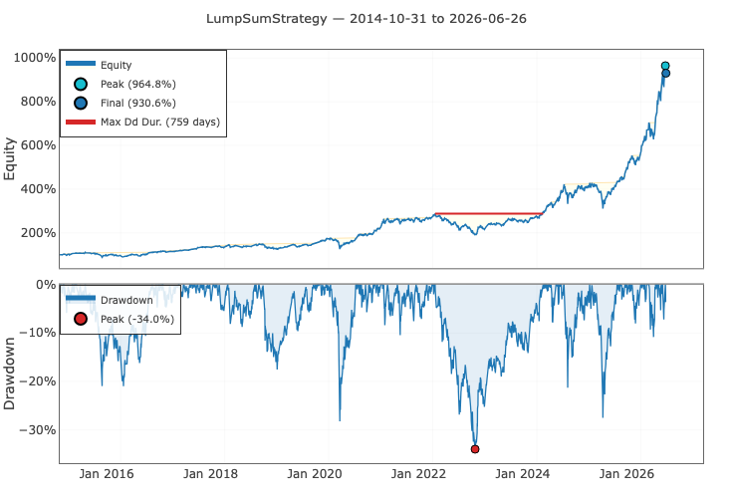
策略一：0050（100% 曝險）
以 100 萬元全數投入 0050，作為長期持有基準。
最終資產 | 9,305,502.40
最高資產 | 9,648,382.15
報酬率（％） | 830.55
年化回報率（％） | 21.92
年化波動率（％） | 23.68
夏普比率 | 0.93
索提諾比率 | 1.69
最大回撤率（％） | -33.96
平均回撤率（％） | -3.29
最大回撤期間（天） | 759
平均回撤期間（天） | 34
交易次數 | 1
Notes:
先看第一個策略，0050 100％ 曝險。
這個策略是把 100 萬元全數投入 0050，作為長期持有基準。
回測結果顯示，最終資產約 930 萬元，報酬率約 830％，年化回報率約 21.9％。
年化波動率約 23.7％，最大回撤約負 34％。
這個策略相對簡單、也能完整參與大盤長期報酬。
不過，因為資金全數投入市場，所以缺少現金部位，在資金調度與配置調整上彈性較低。

Slide 7
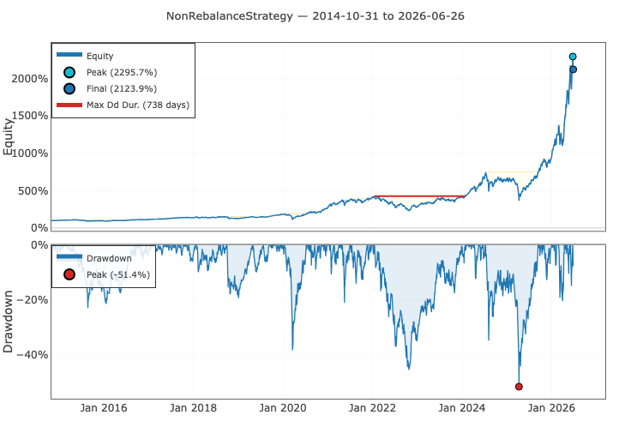
策略二：00631L（50:50 配置法）
以 50 萬元投入 00631L，另外 50 萬元保留現金，不再平衡。
最終資產 | 21,239,120.72
最高資產 | 22,956,511.20
報酬率（％） | 2,023.91
年化回報率（％） | 31.19
年化波動率（％） | 39.88
夏普比率 | 0.78
索提諾比率 | 1.50
最大回撤率（％） | -51.42
平均回撤率（％） | -3.98
最大回撤期間（天） | 738
平均回撤期間（天） | 29
交易次數 | 1
Notes:
第二個策略是 00631L 50：50 配置法。
這個策略一開始只拿 50 萬元投入 00631L，另外 50 萬元保留現金，之後不再平衡。
回測結果顯示，最終資產約 2,124 萬元，報酬率超過 2,000％，年化回報率約 31.2％，明顯高於 0050。
主要原因是市場長期上漲時，00631L 部位會持續變大，投資組合的實際曝險也會被動提高。
但風險也同步放大。這個策略的年化波動率接近 40％，最大回撤達到負 51％，所以投資人也必須承受更大的資產波動與回撤。

Slide 8
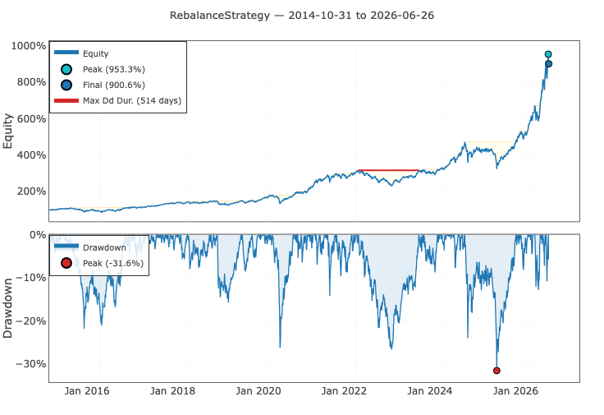
策略三：00631L（50:50 年度再平衡）
以 50：50 配置為基準，每年第一個交易日調回目標比例。
最終資產 | 9,006,429.59
最高資產 | 9,532,882.43
報酬率（％） | 800.64
年化回報率（％） | 21.56
年化波動率（％） | 23.75
夏普比率 | 0.91
索提諾比率 | 1.59
最大回撤率（％） | -31.55
平均回撤率（％） | -2.95
最大回撤期間（天） | 514
平均回撤期間（天） | 28
交易次數 | 13
Notes:
第三個策略是 00631L 的 50:50 年度再平衡。
這個策略同樣以 50％ 00631L、50％ 現金開始，但每年會調回目標比例。
回測結果顯示，最終資產約 900 萬元，報酬率約 801％，年化回報率約 21.6％，和 0050 相當接近。
風險方面，年化波動率約 23.8％，最大回撤約負 31.6％，也接近 0050，甚至最大回撤略低。
這代表年度再平衡有效控制了槓桿部位，避免曝險在市場上漲後持續膨脹，把曝險維持在目標範圍內。

Slide 9
三種策略比較
00631L 50：50 不再平衡報酬最高，但風險也顯著放大。
年度再平衡則能把風險拉回接近 0050，並保留較高的現金配置彈性。
 | 0050（100％ 曝險） | 00631L（50:50 配置法） | 00631L（50:50 年度再平衡）
最終資產 | 9,305,502.40 | 21,239,120.72 | 9,006,429.59
最高資產 | 9,648,382.15 | 22,956,511.20 | 9,532,882.43
報酬率（％） | 830.55 | 2,023.91 | 800.64
年化回報率（％） | 21.92 | 31.19 | 21.56
年化波動率（％） | 23.68 | 39.88 | 23.75
夏普比率 | 0.93 | 0.78 | 0.91
索提諾比率 | 1.69 | 1.50 | 1.59
最大回撤率（％） | -33.96 | -51.42 | -31.55
平均回撤率（％） | -3.29 | -3.98 | -2.95
最大回撤期間（天） | 759 | 738 | 514
平均回撤期間（天） | 34 | 29 | 28
交易次數 | 1 | 1 | 13
Notes:
接下來把三種策略放在一起比較。
0050 是市場主流推薦穩健且具代表性的投資策略；00631L 的 50:50 不再平衡報酬最高，但風險也明顯放大；年度再平衡則能把風險拉回接近 0050，同時保留現金配置彈性。
這也說明，槓桿 ETF 不一定只能用來追求高報酬，也可以透過配置與再平衡，成為一種可控風險的長期投資工具。

Slide 10
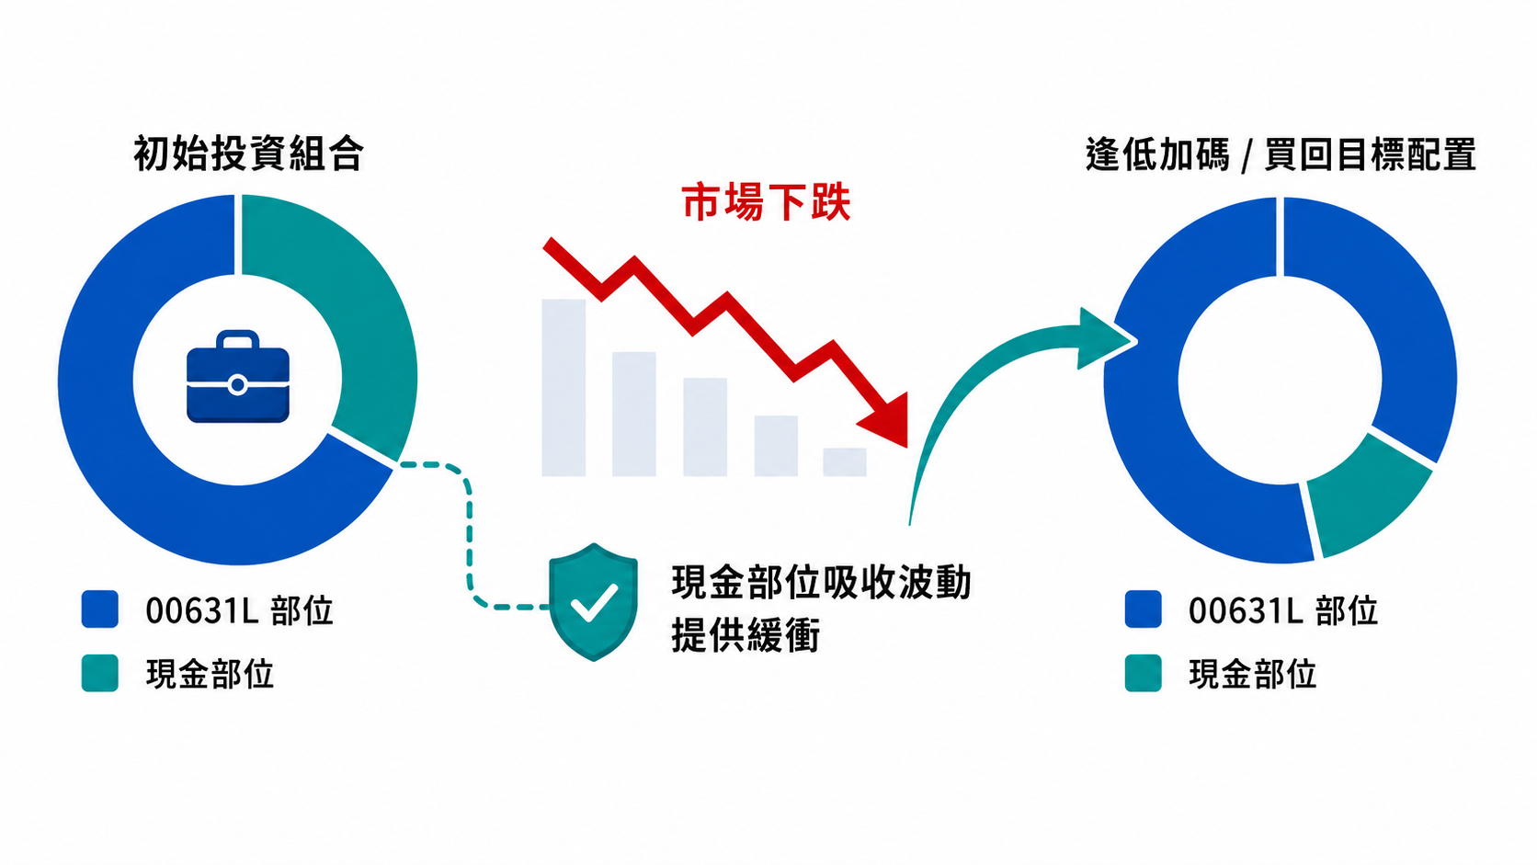
保留現金的策略價值
若現金部位以年化 1％、依實際日數複利計算，年度再平衡受益最大。
現金的重點不只利息，而是保留策略彈性：
下跌後仍有資金逢低加碼或買回目標配置。
降低滿倉波動與被迫賣出的壓力。
保留生活支出與策略調整空間。
策略 | 原最終資產 | 計入現金 1％ 利息後 | 增加金額
0050（100% 曝險） | 9,305,502.40 | 9,305,503.19 | 0.79
00631L（50:50 配置法） | 21,239,120.72 | 21,300,616.62 | 61,495.90
00631L（50:50 年度再平衡） | 9,006,429.59 | 9,469,921.48 | 463,491.89
Notes:
接下來談保留現金的策略價值。
剛才的回測中，現金部位基本上沒有特別計算收益。這一頁進一步假設，現金部位以年化 1％，依照實際日數複利計算。
可以看到，0050 因為幾乎沒有現金部位，所以計入利息後影響很小。
00631L 的 50:50 不再平衡，因為一開始保留現金，最終資產增加約 6.1 萬元。
而 00631L 的 50:50 年度再平衡，因為策略中持續保留現金部位，所以受益最大，最終資產增加約 46.3 萬元。
這樣計算後，實際上 00631L 的 50:50 年度再平衡報酬就會超越單純買進 0050。
不過，現金的價值不只是利息，更重要的是保留策略彈性。當市場下跌時，投資人仍有資金可以逢低加碼或買回目標配置；同時，現金部位也能降低滿倉投資帶來的波動壓力，讓投資組合保有生活支出與策略調整的空間。
所以在槓桿 ETF 配置中，現金不是低效率資產，而是風險控制與策略執行的一部分。

Slide 11
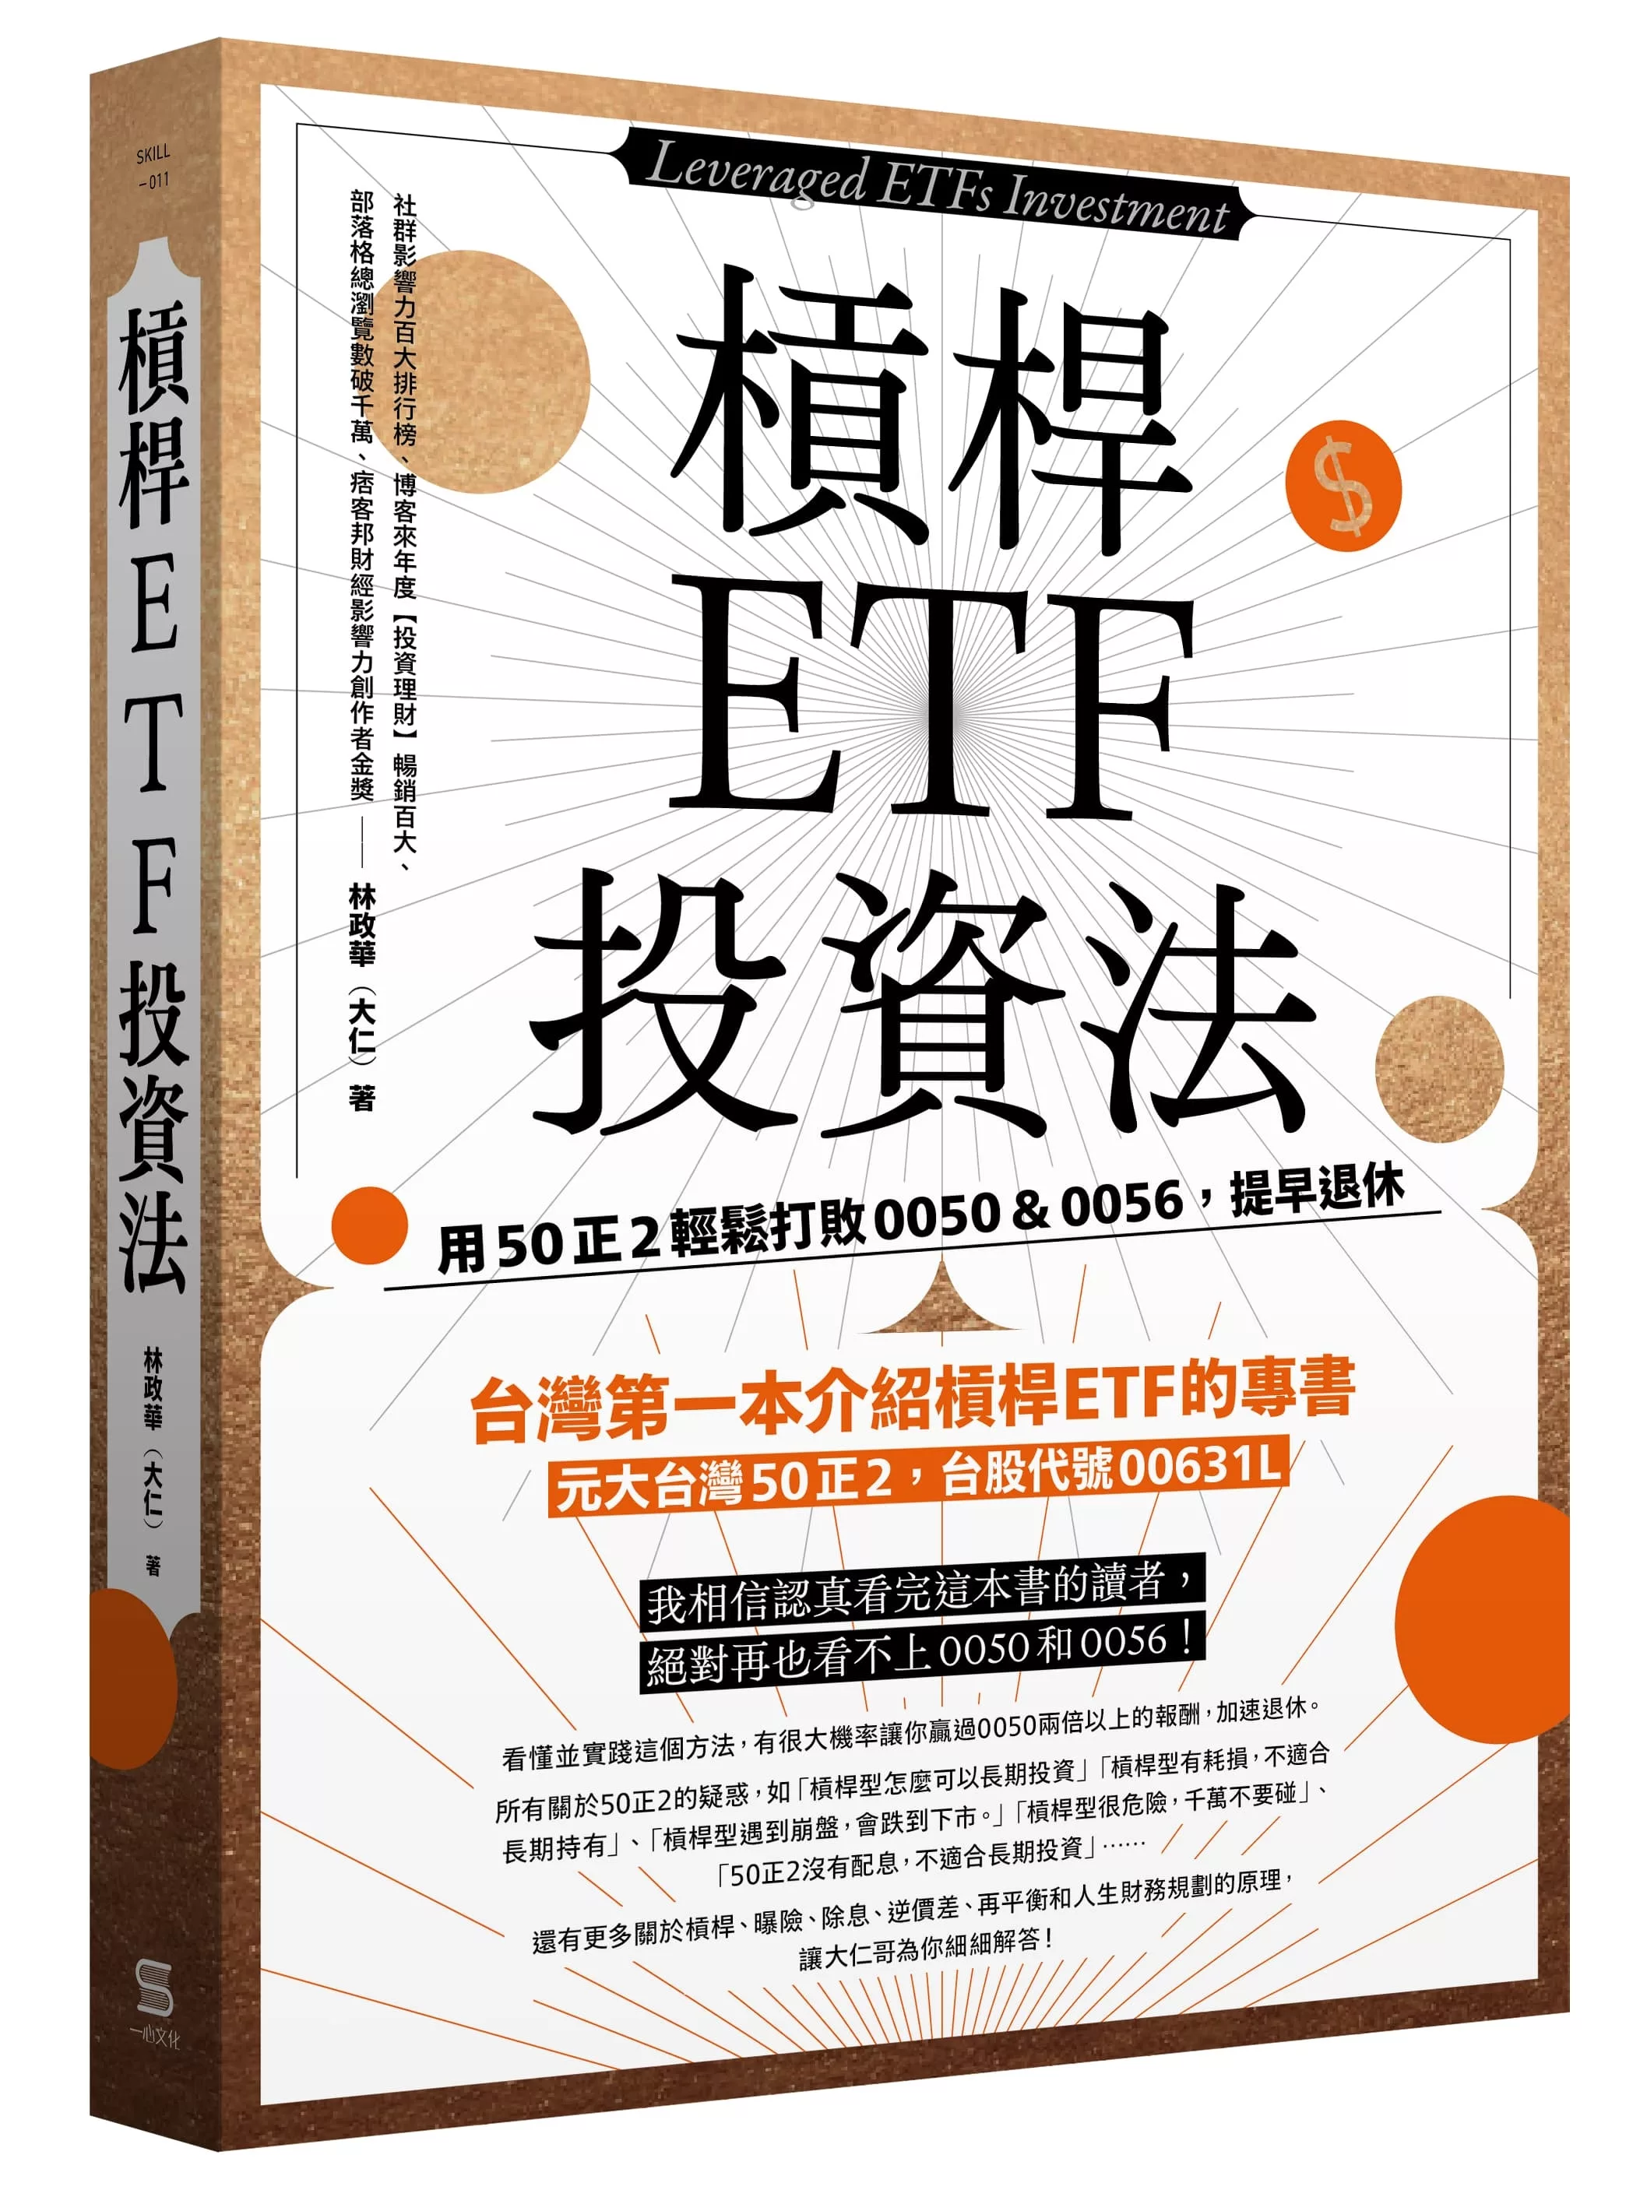
總結
槓桿 ETF 可納入長期配置，用較少本金建立目標曝險，並透過再平衡控制風險。
三種策略比較：
0050：穩健的基準策略
100% 投入市場，參與大盤市場報酬，策略單純且具代表性， 但資金全數投入市場，缺少保留現金後的配置與調整彈性。
00631L 50：50：高報酬、高波動策略
初始以 50% 資金投入 2 倍 ETF，建立接近 100% 市場曝險； 若不再平衡，部位會隨市場上漲被動放大，帶來較高報酬，也伴隨更大的波動與回撤。
00631L 年度再平衡：風險控制型槓桿配置
透過定期再平衡維持目標曝險，讓風險接近 0050， 同時保留現金部位，提供下跌加碼、生活支出與策略調整的彈性。
槓桿 ETF 可應用於生命週期投資法：
投資初期：可用槓桿 ETF 提高股票曝險，提升資產累積效率。
資產累積期：透過再平衡維持曝險，避免槓桿部位隨上漲過度膨脹。
資產成熟期：逐步降低槓桿與股票曝險，回到可承受的風險水準。
延伸閱讀：《槓桿 ETF 投資法：用 50 正 2 輕鬆打敗 0050 ＆ 0056，提早退休》
Notes:
最後做一個總結。
這次回測想說明的是，槓桿 ETF 不是只能用在短線交易。從資產配置角度來看，它也可以用較少本金建立目標市場曝險，並透過再平衡來控制風險。
我們同時比較了三種策略，以 0050 作為穩健的長期持有基準；00631L 50：50 不再平衡具備最高報酬，但波動與回撤也明顯放大；00631L 50：50 年度再平衡則在風險接近 0050 的情況下，保留現金部位與配置彈性。
進一步來看，槓桿 ETF 也可以應用在生命週期投資法。
在投資初期，資產規模相對較小，時間較長，可以考慮用槓桿 ETF 提高股票曝險，提升資產累積效率。
在資產累積期，可以透過再平衡維持目標曝險，避免槓桿部位隨市場上漲而過度膨脹。
到了資產成熟期，則可以逐步降低槓桿與股票曝險，讓投資組合回到自己可以承受的風險水準。
以上是今天的分享，謝謝大家。

